Slide 5
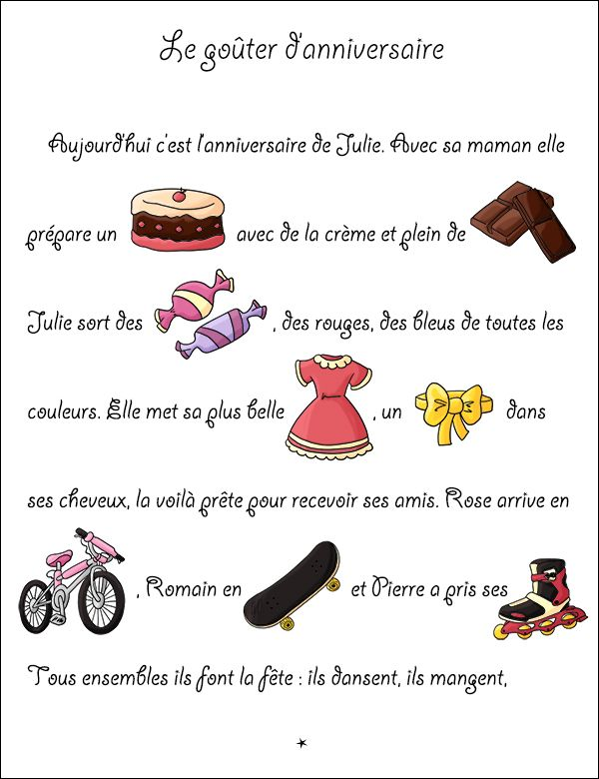
1. robe
2. gâteau
3. patins
4. skateboard-
(planche à roulettes)
5. nœud jaune
6. bonbons
7. vélo
8. chocolat

